Slide 1
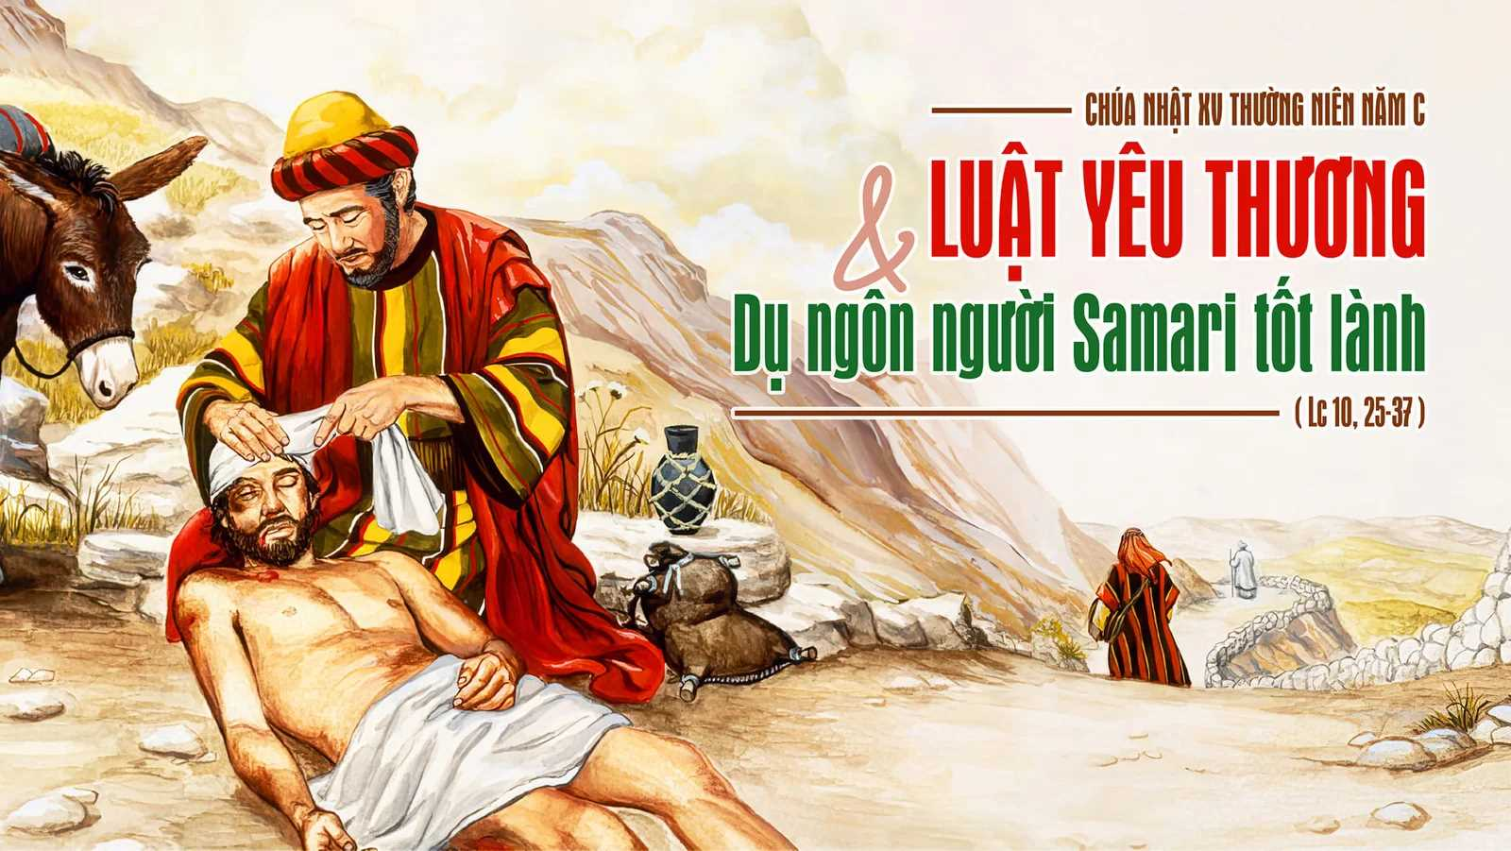

Slide 2

NHỊP BƯỚC LÊN ĐỀN
Đinh Công Huỳnh

Slide 3

ĐK: Đoàn con hân hoan nhịp bước lên đền, tiến vào tiền đình nhà Chúa. Trào dâng câu ca ươm ý thơm lành, tiến về cung thánh nhiệm mầu.

Slide 4
1. Tim reo vui với ngàn dân khi con tiến lên đền thờ. Chung câu ca khúc nhạc hỷ hoan dâng lên trước tòa Chúa Cha.

Slide 5
ĐK: Đoàn con hân hoan nhịp bước lên đền, tiến vào tiền đình nhà Chúa. Trào dâng câu ca ươm ý thơm lành, tiến về cung thánh nhiệm mầu.

Slide 6
2. Vui ca lên hỡi ngàn dân tôn vinh Chúa Vua ngàn trùng. Luôn thương yêu dắt dìu đời ta, ban ơn chan hòa tháng năm

Slide 7
ĐK: Đoàn con hân hoan nhịp bước lên đền, tiến vào tiền đình nhà Chúa. Trào dâng câu ca ươm ý thơm lành, tiến về cung thánh nhiệm mầu.

Slide 9
ĐÁP CA
Người nghèo hèn hãy vui lên, kẻ tìm Chúa hãy phấn khởi reo mừng.

Slide 11
ALLELUIA
Lạy Chúa, Lời Chúa là thần trí và là sự sống, Chúa mới có những lời ban phúc trường sinh.

Slide 13

NGUYỆN DÂNG LÊN CHÚA
Lm. Nguyễn Duy

Slide 14

ĐK. Nguyện dâng lên Chúa, tấm bánh và rượu nho, với lòng thành thiết tha, đêm ngày con mơ ước. Nguyện xin Thiên Chúa thắp sáng lòng chúng con, đức mến rực cháy luôn, cho tươi mùa thánh ân.

Slide 15
1. Ngàn lời kinh thắm tình, ngày và đêm khấn xin. Cùng dâng trong rượu bánh, hoà ca với thần thánh. Biết bao là chân thành, nguyện xin ban ơn phúc. Đẹp lên bao mơ ước đắm say đời hiến dâng.

Slide 16
ĐK. Nguyện dâng lên Chúa, tấm bánh và rượu nho, với lòng thành thiết tha, đêm ngày con mơ ước. Nguyện xin Thiên Chúa thắp sáng lòng chúng con, đức mến rực cháy luôn, cho tươi mùa thánh ân.

Slide 17
2. Tựa làn hương ngút ngàn, toả bay trước Thánh Nhan. Lời ca dâng về Chúa, lời ca không tàn úa. Chúc khen tình yêu Ngài, từ nay và mãi mãi. Vọng ngân bài ca mới, hết tâm tình Chúa ơi!

Slide 18
ĐK. Nguyện dâng lên Chúa, tấm bánh và rượu nho, với lòng thành thiết tha, đêm ngày con mơ ước. Nguyện xin Thiên Chúa thắp sáng lòng chúng con, đức mến rực cháy luôn, cho tươi mùa thánh ân.

Slide 19
3. Một tình yêu thắm nồng, đoàn con xin tiến dâng. Niềm say mê tuổi sống đời tin yêu rực nóng. Chói chang hơn nắng hồng nguyện xin thương đưa lối. Đoàn con đang đi tới chốn Thiên đàng sáng tươi.

Slide 20
ĐK. Nguyện dâng lên Chúa, tấm bánh và rượu nho, với lòng thành thiết tha, đêm ngày con mơ ước. Nguyện xin Thiên Chúa thắp sáng lòng chúng con, đức mến rực cháy luôn, cho tươi mùa thánh ân.

Slide 21
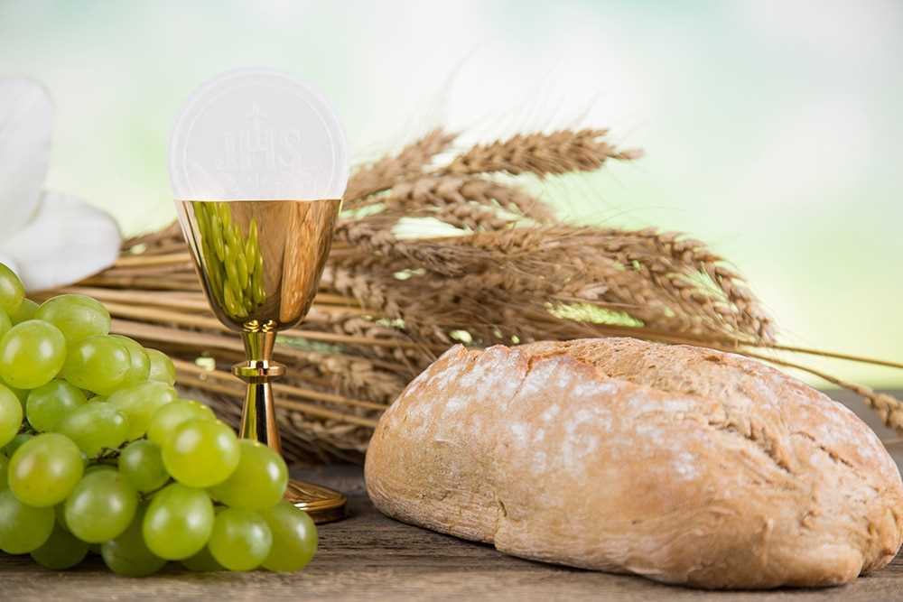

Slide 22

NGUỒN HẠNH PHÚC
ĐÍCH THẬT
Huỳnh Minh Kỳ & Đinh Công Huỳnh

Slide 23

1. Chúa đã dạy con phúc cho ai sống đời nghèo khó. Nước Trời mai sau sẽ thênh thang thuộc về nơi họ. Và ai giàu có khốn cho người nếu không chia sẻ. Và ai thừa thãi hãy mở lòng bố thí phần dư.

Slide 24
ĐK. Hạnh phúc đích thực chính khi lương tâm bình an. Lòng biết xót thương sẻ chia tình yêu Thiên Chúa. Nguyện giúp chúng con đắm say trong ân tình Ngài. Hạnh phúc suốt đời được làm con cái Chúa Trời.

Slide 25
2. Chúa đã dạy con phúc cho ai phải chịu đói khát. Chúa sẽ thưởng công xuống muôn ơn một đời no đầy. Và ai cười vui các ngươi sẽ khóc lóc ưu sầu. Và ai quyền thế sẽ phải chịu đối xử thị phi.

Slide 26
ĐK. Hạnh phúc đích thực chính khi lương tâm bình an. Lòng biết xót thương sẻ chia tình yêu Thiên Chúa. Nguyện giúp chúng con đắm say trong ân tình Ngài. Hạnh phúc suốt đời được làm con cái Chúa Trời.

Slide 27
3. Giữa đời gian khó bước chân xiêu với nhiều lo lắng. Có Ngài ngay bên dẫn con đi từng ngày giữa đời. Mà con chỉ biết bám theo hạnh phúc nơi gian trần. Nguyện xin tình Chúa giúp con vượt thắng chính lòng con.

Slide 28
ĐK. Hạnh phúc đích thực chính khi lương tâm bình an. Lòng biết xót thương sẻ chia tình yêu Thiên Chúa. Nguyện giúp chúng con đắm say trong ân tình Ngài. Hạnh phúc suốt đời được làm con cái Chúa Trời.

Slide 30
XIN CHÚA BAN TRÀN ƠN
Huy Hoàng

Slide 31
1. Có biết bao nhiêu người, mà mỗi ngày con thường gặp gỡ, mà vì con không yêu, không thương, nên mắt nhìn mà chí vô tâm. Đã biết bao nhiêu lần, đi trên đường gặp gỡ người quen, mà tim con lạnh lùng, băng giá thấy anh em như kẻ xa lạ.

Slide 32
ĐK: Xin chúa đổ hồng ân giúp con được yêu Chúa nồng nàn. Vì ở chốn dương gian, có gì cao trọng bằng yêu mến Chúa. Xin Chúa mở tim con để con luôn chu toàn luật Chúa. Trọn đời mãi khắc ghi mến, yêu Thiên Chúa và yêu mọi người.

Slide 33
2. Có biết bao nhiêu người đời mỏi mệt rã rời kiệt sức. Nhiều người đi qua không lưu tâm, con cũng vội mà bước đi xa, lấy lý do cao đẹp con che đậy lòng mến cằn khô. Tình yêu con chỉ là lừa dối, dối anh em, dối cả chính mình.

Slide 34
ĐK: Xin chúa đổ hồng ân giúp con được yêu Chúa nồng nàn. Vì ở chốn dương gian, có gì cao trọng bằng yêu mến Chúa. Xin Chúa mở tim con để con luôn chu toàn luật Chúa. Trọn đời mãi khắc ghi mến, yêu Thiên Chúa và yêu mọi người.

Slide 35
3. Có đức tin trong lòng mà con chẳng yêu người lối xóm, là niềm tin theo mây rong chơi, không có hồn mang những tin vui, có nói bao nhiêu lời, âm thanh tựa làn gió vội bay. Vì tin yêu, việc làm không có giống âm thanh não bạt giữa đời.

Slide 36
ĐK: Xin chúa đổ hồng ân giúp con được yêu Chúa nồng nàn. Vì ở chốn dương gian, có gì cao trọng bằng yêu mến Chúa. Xin Chúa mở tim con để con luôn chu toàn luật Chúa. Trọn đời mãi khắc ghi mến, yêu Thiên Chúa và yêu mọi người.

Slide 37
4. Hướng tới quê thiên đàng, mà thiếu tình yêu người cùng khốn, là đời con đi trong nguy cơ, xa Nước Trời hạnh phúc trông mong. Kính Chúa không yêu người, tin yêu chỉ là dối lừa thôi. Vì tin không thực hành Lời Chúa, giống như cay khô tàn giữa mùa.

Slide 38
ĐK: Xin chúa đổ hồng ân giúp con được yêu Chúa nồng nàn. Vì ở chốn dương gian, có gì cao trọng bằng yêu mến Chúa. Xin Chúa mở tim con để con luôn chu toàn luật Chúa. Trọn đời mãi khắc ghi mến, yêu Thiên Chúa và yêu mọi người.

Slide 40
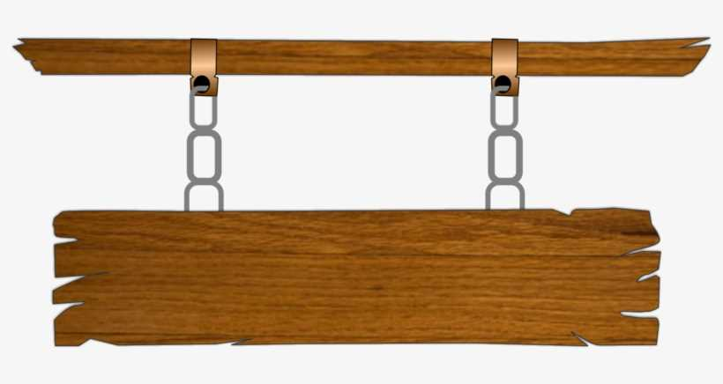
Nữ Vương Mân Côi
Hải Linh

Slide 41

ĐK: Ngày nay con đến hát khen mừng Mẹ Chúa thiên đàng, dâng ngành Mân côi muôn màu hoa thắm tươi. Lạy Mẹ yêu mến! Lắng nghe lời con hát nhịp nhàng, hoà với cung đàn, xiết bao mừng vui.

Slide 42
Ôi Ma-ri-a! Phúc đức no đầy chan hoà, lòng con yêu mến cậy trông thiết tha. Qua cơn gian nan, giữa chốn sa trường nguy biến, xin đưa hồn con tới quê thanh nhàn.

Slide 43
1. Mẹ ơi lời Mẹ thiết tha nài van, con năng ngắm phép Mân côi từ đây. Này con thành tâm mến yêu cậy trông, cao rao phép thánh Mân côi hằng ngày.

Slide 44
ĐK: Ngày nay con đến hát khen mừng Mẹ Chúa thiên đàng, dâng ngành Mân côi muôn màu hoa thắm tươi. Lạy Mẹ yêu mến! Lắng nghe lời con hát nhịp nhàng, hoà với cung đàn, xiết bao mừng vui.

Slide 45
Ôi Ma-ri-a! Phúc đức no đầy chan hoà, lòng con yêu mến cậy trông thiết tha. Qua cơn gian nan, giữa chốn sa trường nguy biến, xin đưa hồn con tới quê thanh nhàn.

Slide 46
2. Mẹ ơi! Trần gian xiết bao lầm than, tan theo năm tháng chiến tranh còn chi! Này con cậy trông Nữ vương bình an, xin ơn phép thánh Mân côi phù trì.

Slide 47
ĐK: Ngày nay con đến hát khen mừng Mẹ Chúa thiên đàng, dâng ngành Mân côi muôn màu hoa thắm tươi. Lạy Mẹ yêu mến! Lắng nghe lời con hát nhịp nhàng, hoà với cung đàn, xiết bao mừng vui.

Slide 48
Ôi Ma-ri-a! Phúc đức no đầy chan hoà, lòng con yêu mến cậy trông thiết tha. Qua cơn gian nan, giữa chốn sa trường nguy biến, xin đưa hồn con tới quê thanh nhàn.

Slide 49
3. Ngày đêm đoàn con hết tâm nài van, Mẹ đưa Hội Thánh qua cơn lầm than. Mẹ ơi! Mẹ thương Giáo hội Việt Nam, giơ tay cứu vớt xuống ơn tràn đầy.

Slide 50
ĐK: Ngày nay con đến hát khen mừng Mẹ Chúa thiên đàng, dâng ngành Mân côi muôn màu hoa thắm tươi. Lạy Mẹ yêu mến! Lắng nghe lời con hát nhịp nhàng, hoà với cung đàn, xiết bao mừng vui.

Slide 51
Ôi Ma-ri-a! Phúc đức no đầy chan hoà, lòng con yêu mến cậy trông thiết tha. Qua cơn gian nan, giữa chốn sa trường nguy biến, xin đưa hồn con tới quê thanh nhàn.

